Slide 1
01. HTML 기본기 다지기
01-1
HTML과의 첫 만남
01-2
웹 브라우저와 웹 편집기
01-3
HTML 문서 기본 구조
01-4
웹 문서 만들고 업로드하기

Slide 2
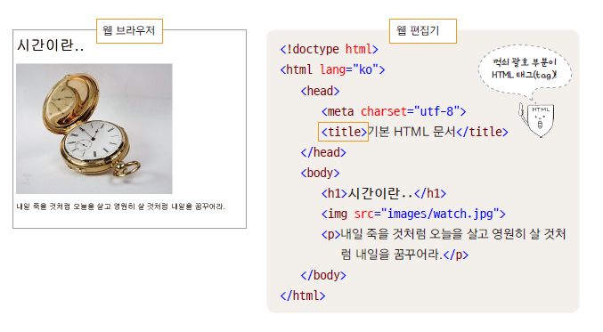
HTML과의 첫 만남
01-1
HTML이란 무엇일까?
컴퓨터에서 사용하는 모든 파일에는 각각 고유의 형식이 있다.
웹에서는 웹에 맞는 형식인 *.html(또는 *.htm)로 문서를 저장해야 한다.
텍스트뿐만 아니라 이미지, 링크 등 여러 요소들을 다루고 표시할 수 있어야 한다.
웹에서 자유롭게 오갈 수 있는 웹 문서를 만드는 언어가 HTML
웹 문서를 작성하는 프로그램
웹 문서를 보는 프로그램

Slide 3
HTML과의 첫 만남
01-1
웹 표준이란 무엇일까?
웹 사이트를 만들 때 지켜야 하는 약속들을 정리한 것
웹 표준을 지켜 사이트를 제작하면 장소나 브라우저와 상관없이 쉽게 웹 사이트를 볼 수 있다.
웹 표준으로 문서 하나를 만들면 어떤 기기에서나 볼 수 있기 때문에 웹 개발자와 디자이너의 시간 절약
HTML5로 문서를 만드는 것 = 웹 표준을 지킨 문서를 만드는 것

Slide 4
HTML과의 첫 만남
01-1
왜 HTML5와 CSS3를 공부해야 할까?
최신 웹 표준에 맞는 웹 사이트 제작
HTML5과 CSS3를 사용하면 사용자가 접속한 기기에 따라 사이트 레이아웃을 다양하게 바꿀 수 있다
앱 화면을 디자인하기 위한 기초
HTML5의 API를 사용해 ‘웹앱’을 만들 수도 있고, 앱 화면은 HTML5과 CSS3를 사용해 디자인.
인터랙티브한 사이트 제작
플러그인을 제작할 줄 몰라도 HTML5과 함께 CSS3를 이용하면 인터랙티브한 사이트 제작 가능
사이트와 블로그 수정이 쉽다
HTML5를 공부하면 사이트나 블로그 소스를 이해할 수 있고 사이트를 원하는 모습으로 바꿀 수 있다.

Slide 5
01-1
HTML과의 첫 만남
HTML5 ? HTML ?
대부분의 웹 브라우저에서 HTML5를 지원하게 되면서 현재 HTML5의 공식 명칭은 ‘HTML’이다.
HTML5.1 vs HTML5.2
HTML5 표준안부터는 웹 브라우저 업체들이 함께 참여하고 있기 때문에 표준안이 업그레이드될 때마다 웹 브라우저 업체에서 발 빠르게 수용하고 지원하며 살아있는 표준안이 되고 있다.
2016년 11월 현재,
HTML 5.1이 최신 표준안(http://www.w3c.org/TR/html)
HTML 코드의 표준화는 계속 진행되어 HTML 5.2 개발 진행 중.(https://w3c.github.io/html/)

Slide 6
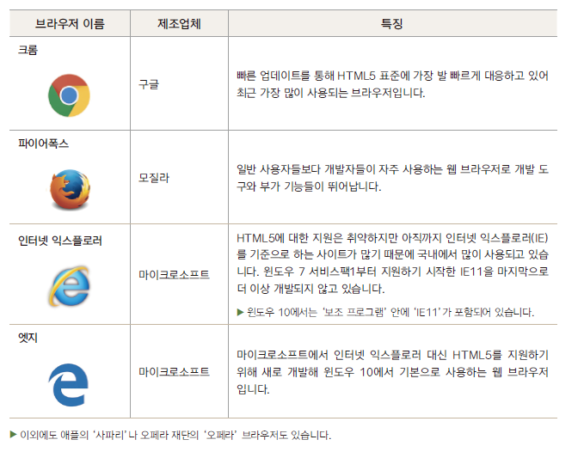
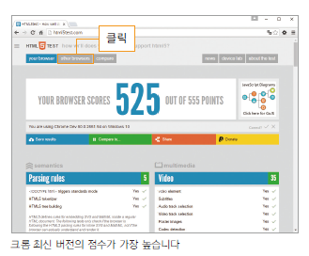
01-2
웹 브라우저와 웹 편집기
사용 중인 웹 브라우저가 HTML5를
얼마나 지원하는지 확인하려면
http://html5test.com
[실습] 크롬 설치하고 기본 웹 브라우저로 정하기

Slide 7
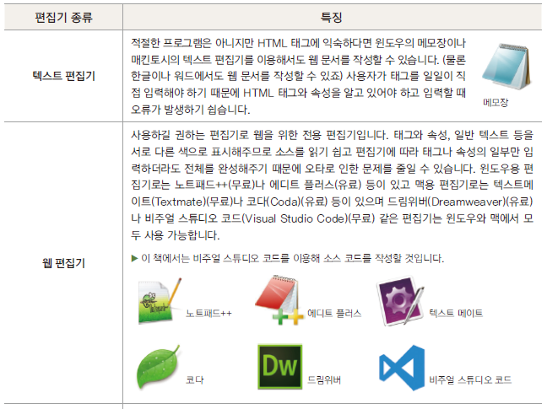
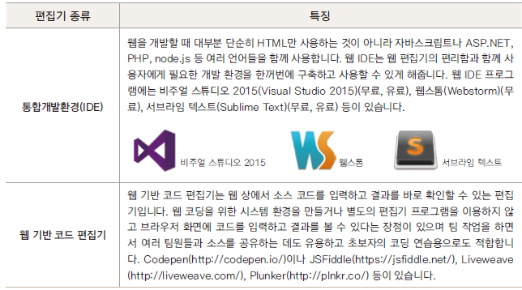
01-2
웹 브라우저와 웹 편집기

Slide 8
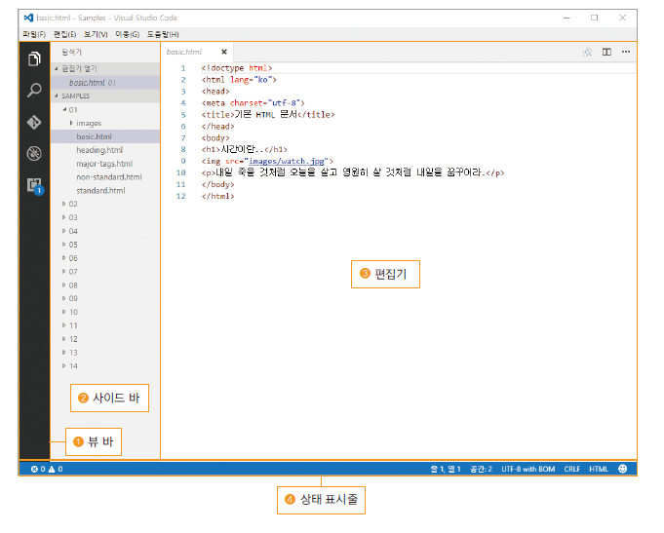
01-2
웹 브라우저와 웹 편집기
비주얼 스튜디오 코드
대부분의 주요 플랫폼에서 모두 사용할 수 있습니다.
태그와 CSS 속성을 친절히 안내합니다
태그와 CSS 속성을 간편하게 입력할 수 있습니다
항목을 한꺼번에 변경할 수 있습니다
확장이 쉽습니다
[실습] 비주얼 스튜디오 코드 설치하고 살펴보기

Slide 9
01-3
HTML 기본 문서 구조
태그, 이건 꼭 알아두세요!
태그는 소문자로 쓴다 예) <img src="maltese.jpg">
여는 태그와 닫는 태그를 정확히 입력한다 (닫는 태그가 없는 태그도 있다)
적당하게 들여쓴다
태그는 속성과 함께 사용된다 예) <img src="maltese.jpg" width="150" height="160">
인코딩 방식은 utf-8로 한다 예) <meta charset="utf-8">
[실습] 비주얼 스튜디오 코드에서 간단한 HTML 문서 만들기

Slide 10
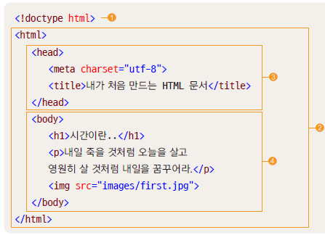
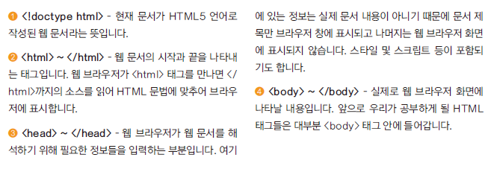
01-3
HTML 기본 문서 구조
HTML 문서 기본 구조 살펴보기

Slide 11
01-3
HTML 기본 문서 구조
HTML 문서와 DOCTYPE
<!doctype> - 웹 브라우저에게 ‘이제부터 처리할 문서는 HTML 문서이고 어떤 유형을 사용
했으니 그 버전에 맞는 방법으로 해석하라.’라고 알려주는 것
<!DOCTYPE html> 또는 <!doctype html>
<html> 태그 – 웹 문서 시작을 알리는 태그
<!doctype html>
<html lang="ko">
<head>
...
</head>
<body>
...
</body>
</html>
실제 문서 정보와 내용이 시작되고 끝나는 것을 표시하는 태그
lang이라는 속성을 사용해 문서에서 사용할 언어 지정 가능
문서 정보를 지정하는 <head> 부분과 실제 화면에 보이는 문서 내용을 입력하는 <body> 부분

Slide 12
01-3
HTML 기본 문서 구조
브라우저에게 정보를 주는 <head> 태그
웹 브라우저 화면에는 보이지 않지만, 웹 브라우저가 알아두어야 할 정보들 입력
문서에서 사용할 외부 파일들 링크
<title> 태그 : 브라우저의 제목 표시줄에 표시되는 내용. <title> 문서 제목 </title>
<meta> 태그 : 문자 인코딩 방법 및 문서의 키워드와 요약 정보를 지정 <meta charset="utf-8">
문서의 몸통 <body> 태그
실제 브라우저에 표시될 내용 입력
이 책에서 설명하는 대부분의 태그가 <body> 태그와 </body> 태그 사이에서 사용하는 태그들

Slide 13
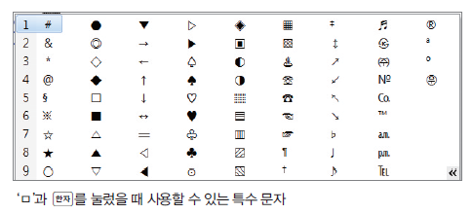
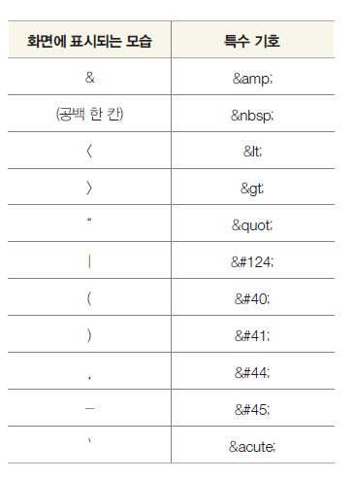
01-3
HTML 기본 문서 구조
특수 문자 입력하기
키보드에서 한글 자음을 누른 후 <한자>키를 누르면 특수문자가 표시된다. 한글 각 자음마다 서로 다른 특수 문자가 표시된다
특수 기호 입력하기
HTML 문서의 특성상 여러 개의 공백을 나타내거나 따옴표, ‘<’ 같은 꺾쇠 괄호를 화면에 표시할 때에도 특수 기호로 입력한다.

Slide 14
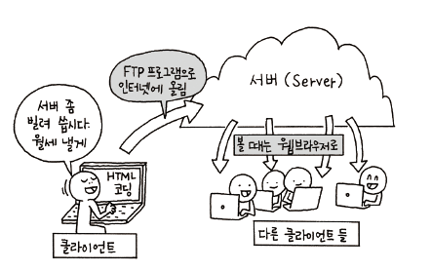
01-4
웹 문서 만들고 업로드하기
호스팅 서버 준비하기
HTML로 만든 웹사이트를 다른 사람들이 볼 수 있도록 하려면 → 웹 문서와 사용한 파일들을 서버 컴퓨터로 업로드해야 한다.
웹 서버를 직접 구입하고 관리하기 어렵기 때문에 매달 혹은 몇 년마다 일정 금액을 내고 사용하는 호스팅 서비스를 많이 이용한다.
FTP 프로그램 설치하기
FTP 프로그램 : 사용자 컴퓨터에서 작성한 웹 문서와 각종 파일을 서버로 업로드(upload)하거나 서버에서 다운로드(download)할 수 있도록 해주는 프로그램
[실습] 닷홈에 무료 호스팅 서비스 신청하기
[실습] FileZilla 설치하고 서버에 접속하기

Slide 15
02. 텍스트 관련 태그들
02-1
텍스트를 묶어주는 태그
02-2
텍스트를 한 줄로 표시하는 태그
02-3
목록을 만드는 태그
02-4
표를 만드는 태그

Slide 16
텍스트를 묶어주는 태그
02-1
<hn> 태그 – 제목 표시
<p> 태그 – 텍스트 단락
기본형 : <hn> 제목 </hn>
각 웹 콘텐츠 영역에서 제목을 표시할 때 사용하는 태그
h1 > h2 > h3 > h4 > h5 > h6
기본형 : <p> 텍스트 </p>
입력한 내용 앞뒤로 빈 줄이 생기면서 텍스트 단락이 만들어짐
<br> 태그 – 줄 바꾸기
<blockquote> 태그 – 인용문 넣기
기본형 : <br>
줄을 바꿀 위치에 <br> 태그를 사용. 닫는 태그가 없음
기본형 : <blockquote> 인용 내용 </blockquote>
다른 텍스트보다 안으로 들여 써짐.
<hr> 태그 – 분위기 전환
<pre> 태그 – 입력한 그대로 표시
기본형 : <hr>
주제가 바뀔 때 분위기 전환. 수평 줄 생김
기본형 : <pre> 텍스트 </pre>
소스에 표시한 공백이 그대로 표시됨.
프로그램 소스를 표시할 때 유용함.

Slide 17
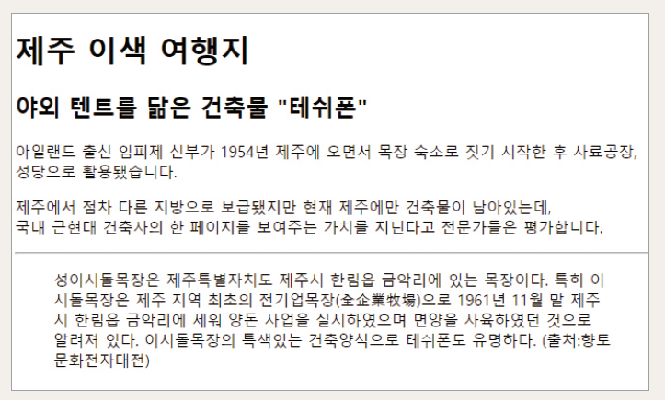
텍스트를 묶어주는 태그
02-1
<body>
<h1>제주 이색 여행지</h1>
<h2>야외 텐트를 닮은 건축물 "테쉬폰"</h2>
<p>아일랜드 출신 임피제 신부가 1954년 제주에 오면서 목장 숙소로 짓기 시작한 후 사료공장, 성당으로 활용됐습니다.</p>
<p>제주에서 점차 다른 지방으로 보급됐지만 현재 제주에만 건축물이 남아있는데, <br> 국내 근현대 건축사의 한 페이지를 보여주는 가치를 지닌다고 전문가들은 평가합니다.</p>
<hr>
<blockquote>
성이시돌목장은 제주특별자치도 제주시 한림읍 금악리에 있는 목장이다. 특히 이시돌목장은 제주 지역 최초의 전기업목장(全企業牧場)으로 1961년 11월 말 제주시 한림읍 금악리에 세워 양돈 사업을 실시하였으며 면양을 사육하였던 것으로 알려져 있다. 이시돌목장의 특색있는 건축양식으로 테쉬폰도 유명하다. (출처:향토문화전자대전)
</blockquote>
</body>

Slide 18
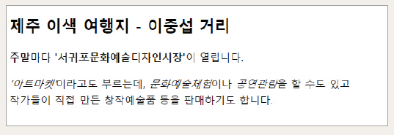
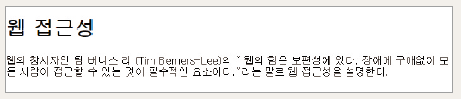
텍스트를 한 줄로 표시하는 태그
02-2
<strong>, <b> – 굵게 표시
<h2>제주 이색 여행지 - 이중섭 거리</h2>
<p><strong>주말</strong>마다 <b>'서귀포문화예술디자인시장'</b>이 열립니다.</p>
<p><em>'아트마켓'</em>이라고도 부르는데, <i>문화예술체험</i>이나 <i>공연관람</i>을 할 수도 있고 <br> 작가들이 직접 만든 창작예술품 등을 판매하기도 합니다.</p>
<strong> - 중요한 내용이라서 강조해야 할 때
<b> - 단순히 굵게 표시할 때
<em>, <i> – 이탤릭체로 표시하기
<em> - 흐름상 특정 부분을 강조하고 싶을 때
<i> - 단순히 이탤릭체로 표시할 때
<q> 태그 – 인용 내용 표시
<h1>웹 접근성</h1>
<p>웹의 창시자인 팀 버너스 리 (Tim Berners-Lee)의 <q cite="http://www.w3.org/standards/webdesign/accessibility"> 웹의 힘은 보편성에 있다. 장애에 구애없이 모든 사람이 접근할 수 있는 것이 필수적인 요소이다.</q>라는 말로 웹 접근성을 설명한다. </p>
줄바꿈 없이 다른 내용과 한 줄에 인용 내용 표시
인용 내용 앞뒤에 따옴표(“ “) 추가됨

Slide 19
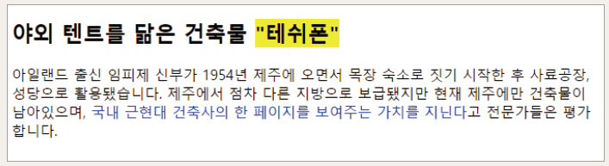
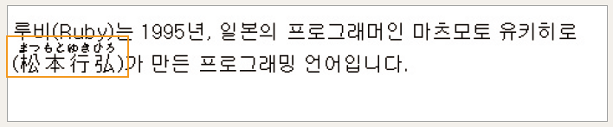
텍스트를 한 줄로 표시하는 태그
02-2
<mark> – 형광펜 효과
<h2>야외 텐트를 닮은 건축물 <mark>"테쉬폰"</mark></h2>
<p>아일랜드 출신 임피제 신부가 1954년 제주에 오면서 목장 숙소로 짓기 시작한 후 사료공장, 성당으로 활용됐습니다. 제주에서 점차 다른 지방으로 보급됐지만 현재 제주에만 건축물이 남아있으며, <span style="color:blue;">국내 근현대 건축사의 한 페이지를 보여주는 가치를 지닌다</span>고 전문가들은 평가합니다.</p>
<mark> 태그로 묶은 부분의 배경색이 노랑으로 표시됨.
<span>, <div> – 영역 묶기
<span> - 줄 안에서 (인라인) 묶기
<div> - 줄 바꿔 (블록) 단락으로 묶기
<ruby> - 동아시아 글자에 주석 표시
<p>루비(Ruby)는 1995년, 일본의 프로그래머인 마츠모토 유키히로 (<ruby>松本行弘<rt>まつもとゆきひろ</rt>)</ruby>가 만든 프로그래밍 언어입니다.</p>
<ruby> 태그 안에 <rt> 태그를 사용해 주석 표시

Slide 20
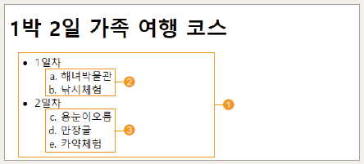
목록을 만드는 태그
02-3
<ul>
<li>1일차
<ol type="a">
<li>해녀박물관</li>
<li>낚시체험</li>
</ol>
</li>
<li>2일차
<ol type="a" start ="3">
<li>용눈이오름</li>
<li>만장굴</li>
<li>카약체험</li>
</ol start>
</li>
</ul>
<ul>, <li> - 순서 없는 목록
각 항목 앞에 불릿이 붙여짐
CSS의 list-style-type 속성으로 불릿 수정
<ol>, <li> - 순서 목록
각 항목 앞에 숫자가 붙여짐
<ol> 태그의 속성
type 속성 : 불릿 앞의 숫자 조정
start 속성 : 중간 번호부터 수정
reserved 속성 : 역순으로 표시
★ 여러 항목이 나열될 때 </li> 태그를 생략해도 다음에 오는 <li> 태그를 만나면 자동으로 그 전에 </li>태그가 있는 것처럼 인식함

Slide 21
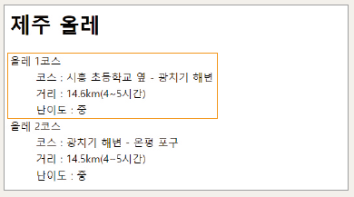
목록을 만드는 태그
02-3
<dl>, <dt>, <dd> - 설명 목록
예제:02/dl.html
<dl>
<dt>올레 1코스</dt>
<dd>코스 : 시흥 초등학교 옆 - 광치기 해변</dd>
<dd>거리 : 14.6km(4~5시간)</dd>
<dd>난이도 : 중</dd>
<dt>올레 2코스</dt>
<dd>코스 : 광치기 해변 - 온평 포구</dd>
<dd>거리 : 14.5km(4~5시간)</dd>
<dd>난이도 : 중</dd>
</dl>
‘제목’과 그에 대한 ‘설명’으로 이루어진 목록
<dl>과 <dt>, <dd> 태그 사용
하나의 <dt>에 여러 개의 <dd> 값을 가질 수 있다

Slide 22

표를 만드는 태그
02-3
표를 만드는 태그
<table> ~ </table> : 표 전체
<tr> ~ </tr> : 행
<td> ~ </td> : 셀, <th> ~ </th> 제목 셀
예) 2*3 (2행 3열) 표
<table>
<tr>
<th>1행 1열(제목)</th>
<td>1행 2열</td>
<td>1행 3열</td>
</tr>
<tr>
<th>2행 1열(제목)</th>
<td>2행 2열</td>
<td>2행 3열</td>
</tr>
</table>
표(table)
자료를 보기 좋게 정리한 것
첫번째 행(row)
셀(cell)
두번째 행(row)
세번째 행(row)
첫번째 열(column)
두번째 열
세번째 열

Slide 23

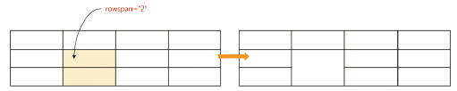
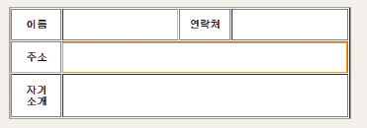
표를 만드는 태그
02-3
<table border="1">
<colgroup>
<col style="width:100px;">
<col style="width:300px;">
<col style="width:100px;">
<col style="width:300px;">
</colgroup>
<tr>
<th>이름</th>
<td></td>
<th>연락처</th>
<td></td>
</tr>
<tr>
<th>주소</th>
<td colspan="3"></td>
</tr>
<tr>
<th>자기소개</th>
<td colspan="3"></td>
</tr>
</table>
colspan, rowspan 속성 – 행 또는 열 합치기
colspan=“3”
rowspan=“2”

Slide 24
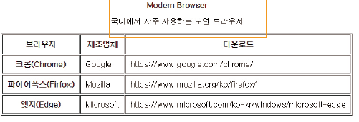
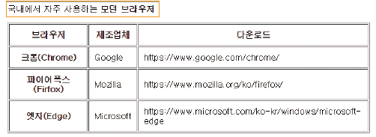
표를 만드는 태그
02-3
<caption> – 표 제목
<figure>, <figcaption> – 표 제목
제목이 위쪽 중앙에 표시됨
<figcaption> 위치에 따라 표의 위나 아래에 제목 표시
<table border="1">
<caption>
<strong>Modern Browser</strong>
<p>국내에서 자주 사용하는 모던 브라우저</p>
</caption>
<tr> …… </tr>
<tr> …… </tr>
<tr> …… </tr>
<tr> …… </tr>
</table>
<figure>
<figcaption>
<p>국내에서 자주 사용하는 <b>모던 브라우저</b></p>
</figcaption>
<table border="1">
<tr> …… </tr>
<tr> …… </tr>
<tr> …… </tr>
<tr> …… </tr>
</table>
</figure>

Slide 25
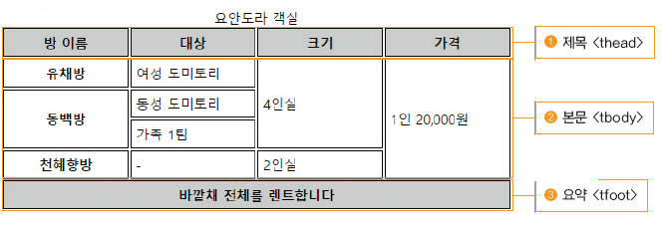
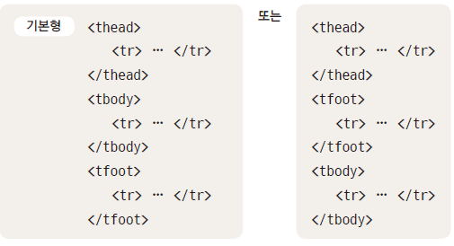
표를 만드는 태그
02-3
<thead>, <tbody>, <tfoot> – 표 구조 정의하기
표의 구조를 제목 부분과 실제 본문 그리고 요약 부분이 있는 부분으로 나눈다.
<thead>, <tbody>, <tfoot> 태그 사용
시각 장애인도 화면 판독기를 통해 표의 구조를 쉽게 이해할 수 있다.
표의 본문이 길 경우 자바스크립트를 이용하면 제목과 바닥 부분을 고정하고 본문만 스크롤되도록 할 수 있다.

Slide 26

표를 만드는 태그
02-3
<table border="1">
<caption>colgroup 연습</caption>
<colgroup>
<col>
<col span="2" style="background-color:blue;">
<col style="background-color:yellow">
</colgroup>
<tr>
<td></td>
<td></td>
<td></td>
<td></td>
</tr>
<tr>
<td></td>
<td></td>
<td></td>
<td></td>
</tr>
</table>
<col>, <colgroup> – 열끼리 묶어 스타일 지정
<col> 태그 - 한 열에 있는 모든 셀에 같은 스타일을 적 용하려고 할 때 사용. 닫는 태그 없음.
<col> 태그에 span 속성을 사용해 여러 열을 묶을 수 있음.
<colgroup> 태그로 여러 열을 묶을 수도 있는데, <colgroup> 태그 안에 묶는 열의 개수만큼 <col> 태그를 사용. 닫는 태그 있음.
<col> 태그와 <colgroup> 태그는 <caption> 태그 뒤에, <tr>, <td> 태그 전 에 사용해야 함.
<colgroup> 태그 안에 있는 <col> 태그를 비롯해 단독 으로 사용한 <col> 태그의 개수와 표의 열의 개수가 같아야 함.
[실습] 온라인 프로필 – 표 추가하기

Slide 27
03. 이미지와 하이퍼링크
03-1
이미지
03-2
링크 만들기
03-3
SVG 이미지

Slide 28
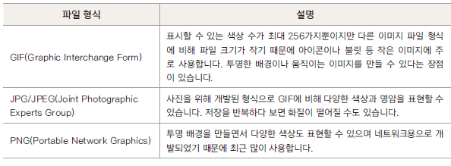
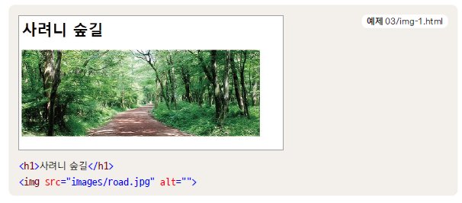

이미지
03-1
웹 문서와 이미지
웹 페이지에서 사용할 수 있는 이미지 파일은 파일 크기가 크지 않으면서도
화질은 좋게 유지해야 하기 때문에 몇 가지 파일 형식만 사용할 수 있다.
<img> 태그
웹 문서에 이미지를 삽입할 때 사용

Slide 29
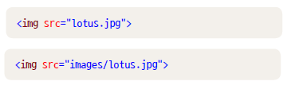
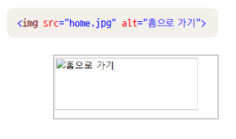
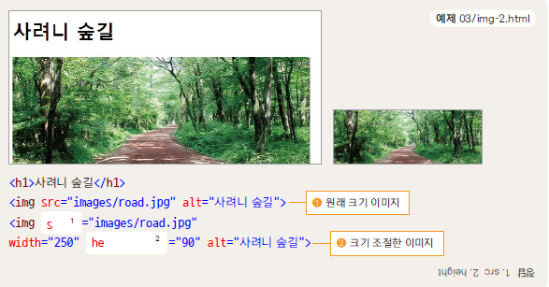
이미지
03-1
<img> 태그의 속성
src 속성 : 이미지 파일 경로
웹 문서 파일의 위치를 기준으로 이미지 경로 지정
웹 사이트에 있는 이미지도 주소를 알아내어 src 속성에 사용할 수 있다.
alt 속성 : 이미지를 설명하는 대체 텍스트
대체 텍스트를 화면 낭독기가 읽어 줌.
이미지를 표시할 수 없는 상황일 때 대체 텍스트 표시
width, height 속성 : 이미지 크기 조정하기
이 속성을 사용하지 않으면 원래 이미지 크기대로 표시
이 속성을 이용해 화면에 표시하는 이미지 크기 조정, but 이미지 파일의 용량은 그대로

Slide 30
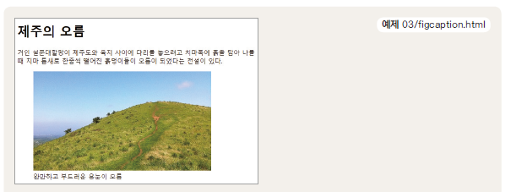

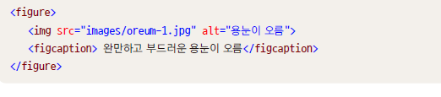

이미지
03-1
<figure>, <figcaption> - 이미지에 설명글 붙이기
<figure> 태그 : 설명글을 붙일 대상 지정
웹 문서 안에서 한 단위가 되는 요소를 묶을 때 사용
설명 글을 표시할 때 <figure>로 먼저 묶어야 함
<figcaption> 태그 : 이미지를 설명하는 대체 텍스트
대체 텍스트를 화면 낭독기가 읽어 줌.
이미지를 표시할 수 없는 상황일 때 대체 텍스트 표시
[실습] 온라인 프로필 - 이미지 삽입하기

Slide 31

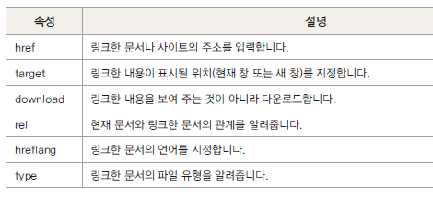
링크 만들기
03-2
하이퍼링크
<a> 태그, href 속성
다른 문서, 혹은 다른 사이트로 바로 연결해 주는 기능
외부 사이트나 외부 페이지로도 연결.
메뉴 뿐만 아니라 원하는 곳에 링크를 만들 수 있다.
반드시 href 속성을 함께 사용해서 어떤 대상으로 연결하는지 알려주어야 한다
<a> 태그에서 사용할 수 있는 속성

Slide 32
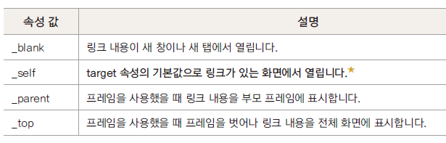
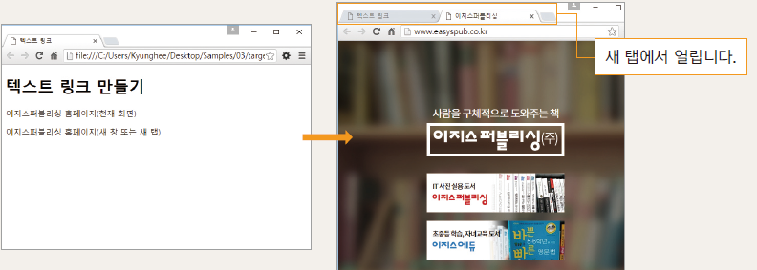
링크 만들기
03-2
target 속성 – 새 탭에서 링크 열기
<h1>텍스트 링크 만들기</h1>
<p><a href="http://www.easyspub.com">이지스퍼블리싱 홈페이지(현재 화면)</a></p>
<p><a href="http://www.easyspub.com" target="_blank">이지스퍼블리싱 홈페이지(새 창 또는 새 탭)</a></p>
다른 사이트로 링크하거나 현재 페이지를 유지한 상태에서 링크 페이지를 표시할 때
현재 페이지는 그대로 유지하면서 새 창이나 새 탭에 표시
사용할 수 있는 값

Slide 33
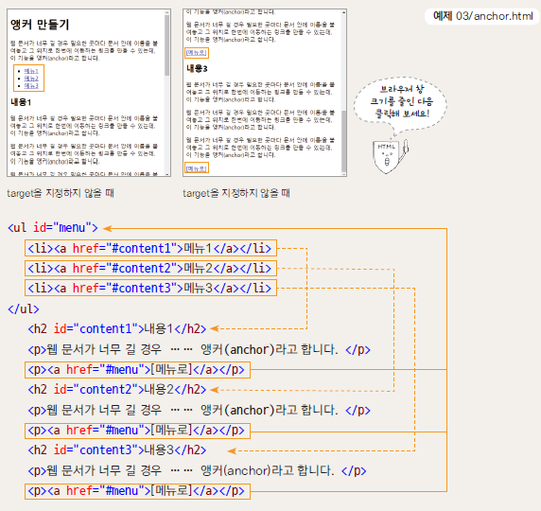

링크 만들기
03-2
한 페이지 안에서 점프하기 - 앵커
앵커를 사용하려면 우선 이동하고 싶은 위치마다 id 속성을 이용해 앵커를 만듦.
<a> 태그의 href 속성을 사용해 링크함. 단, 앵커 이름 앞에 #을 붙여 앵커 표시.
[실습] 온라인 프로필 – 링크 추가하기
[실습] 인터넷에 내 온라인 프로필 올리기

Slide 34
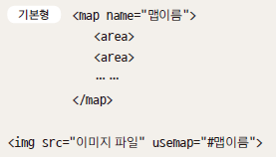
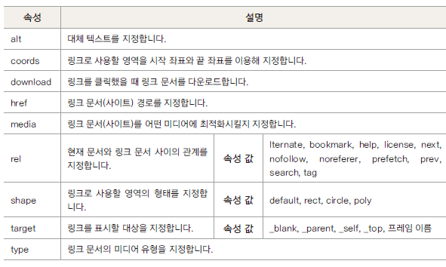
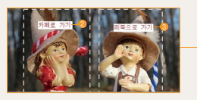
링크 만들기
03-2
<area> 태그, usemap 속성 - 이미지맵
<img src="images/kids.jpg" alt="" usemap="#favorites">
<map name="favorites">
<area shape="rect" coords="10,10,160,200" href="http://cafe.naver.com/doithtml5" target="_blank" alt="do it html5 네이버 카페로 가기">
<area shape="rect" coords="220,10,380,200" href="http://www.facebook.com/do.it.html5" target="_blank" alt="do it html5 페이스북 페이지로 가기">
</map>
이미지맵 : 한 이미지 상에 여러 다른 링크를 만드는 것
<area> 태그의 속성들

Slide 35


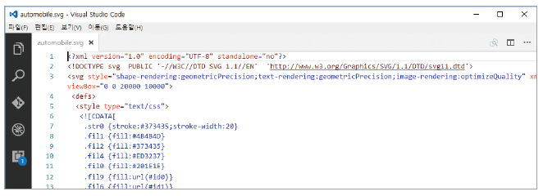
SVG 이미지
03-2
SVG 파일 형식이란
<img> 태그로 svg 파일 삽입
Scalable Vector Graphics(스케일 러블 벡터 그래픽)의 약자
이미지를 확대하거나 축소하더라도 테두리가 원래의 깨끗한 상태로 유지되는 벡터 이미지 (참고: jpg나 png 등의 이미지는 확대/축소하면 테두리가 울퉁불퉁해지는 비트맵 이미지)
로고나 아이 콘에서 많이 사용됨.
데이터 시각화에서 차트나 다이어그램, 지도 등을 구현할 때도 많이 사용됨. (예, d3.js / Raphael.js 등의 시각화 라이브러리)
편집기에서 svg 파일 내용 확인
<img> 태그를 이용해 파일 형태로 삽입할 수도 있고,
태그를 이용해 직접 만들 수도 있음.
일러스트레이터나 포토샵에서 제작, 편집할 수 있음.

